Slide 1
Saudações (Nome, grupo,logo)

Slide 2
Contextualização

Slide 3


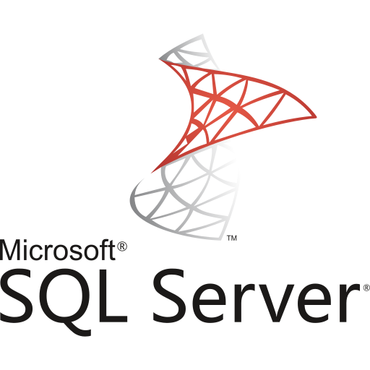

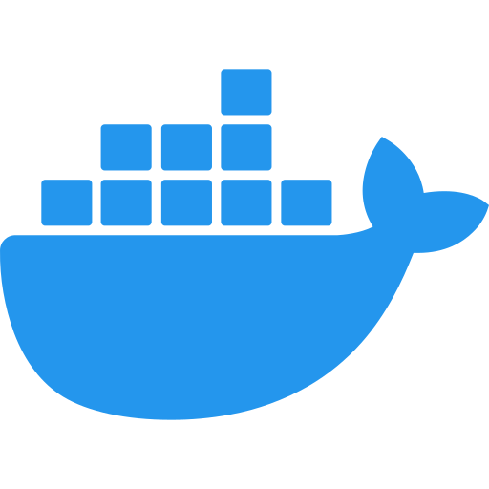
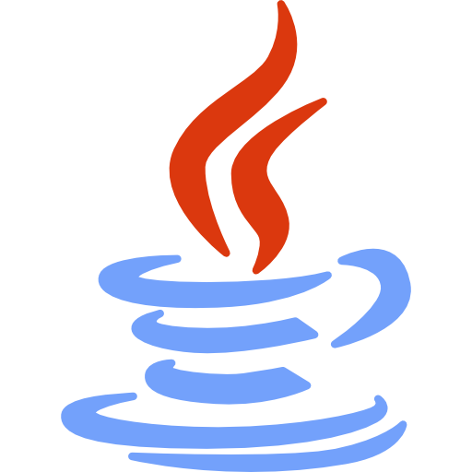
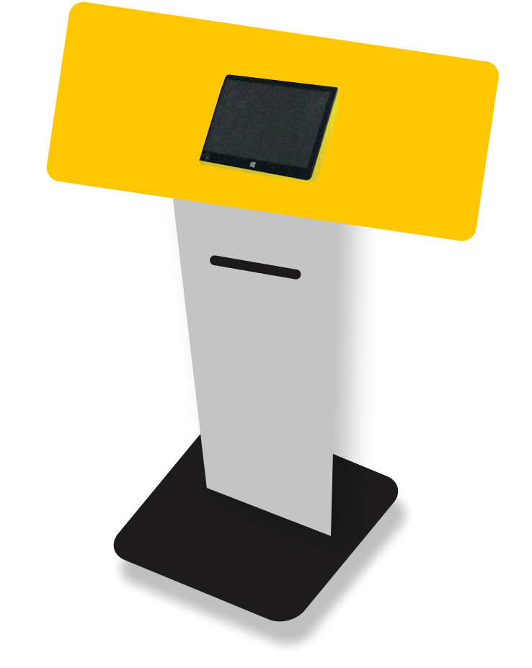
EC2
Docker
Java assistente
Java cli
Container
Instância
API looca
Totem

Slide 4
HLD JORGE

Slide 5
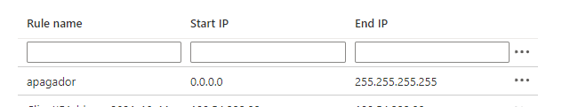
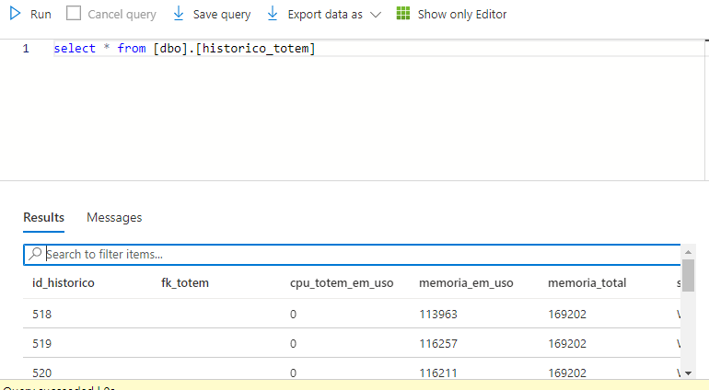
Vale a pena lembrar....
Tivemos que criar uma regra de firewall para nossa azure sempre permitir o acesso dos IP’s que são gerados ao iniciar a ec2
Nossos dados atuais na tabela de histórico_totem (antes de executar o cli via Docker na apresentação)?

Slide 6
O que temos em nosso CLI?

Slide 7
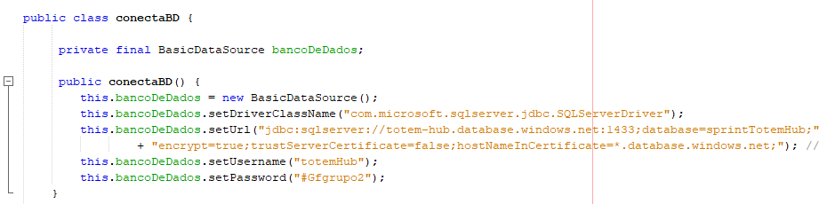
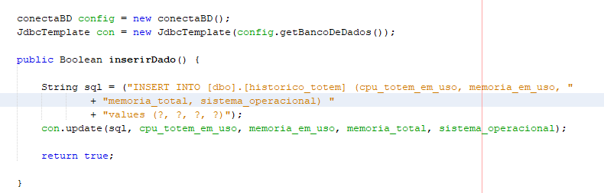
Como conectamos nossa aplicação ao azure?
Como conectamos inserimos dados no nosso azure através da API Looca?

Slide 8
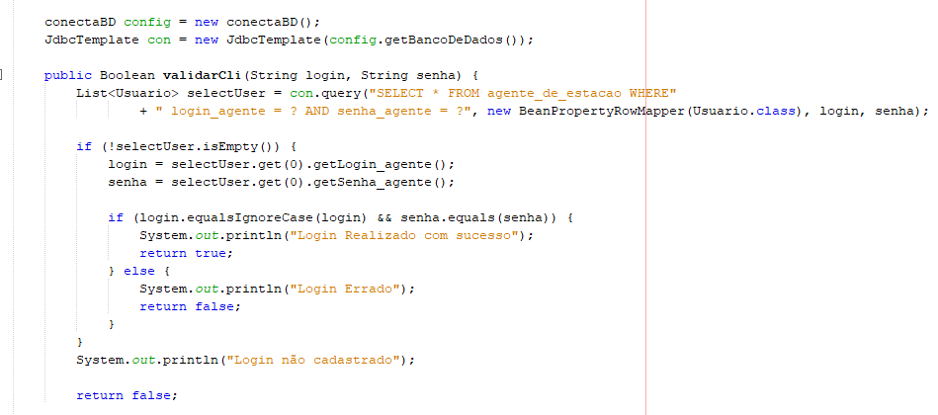
Como fazemos a validação de login?

Slide 9
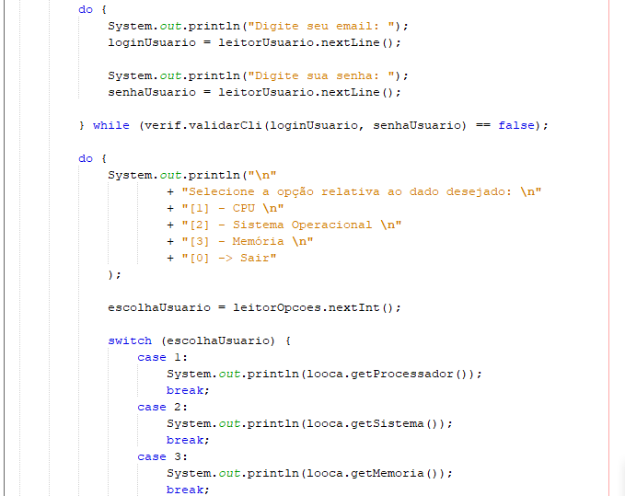
Como conseguimos transformar a interação core da nossa aplicação com o usuário de interface gráfica para linhas no console?

Slide 10
Como construímos um Docker ?

Slide 11

Comando disponibilizado pela AWS após inicialiar a ec2, ele serve para se conectar na VM\
Clonando nosso repositório para ter acesso a todos os arquivos necessários para construção do Docker
Criando o arquivo dockerfile e já abrindo para edição/inserção de texto pelo VI

Slide 12
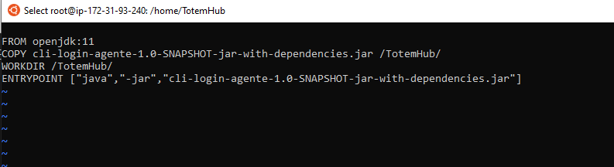

Já dentro do arquivo dockerfile, através do VI conseguimos inserir esses comandos
Obs: veja que já estamos chamando nosso CLI além de mostrar em que diretório o arquivo está localizado
Para sair do VI basta clicar em esc e realizar o comando abaixo, ele salvará o arquivo e sairá do VI.

Slide 13
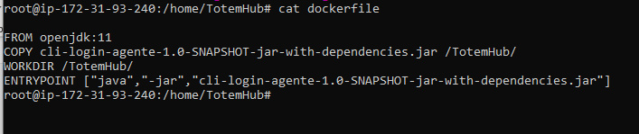

Realizamos o comando ls para confirmar a criação do Docker file e em seguida usamos o cat para ter certeza que o conteúdo inserido no dockerfile através do VI está correto
O comando abaixo constrói o Docker de fato é bem parecido ao processo feito no netbeans na hora de transformar em .Jar

Slide 14

Realizamos o comando ls para confirmar a criação do Docker file e em seguida usamos o cat para ter certeza que o conteúdo inserido no dockerfile através do VI está correto
O comando abaixo constrói o Docker de fato é bem parecido ao processo feito no netbeans na hora de transformar em .Jar

Slide 15
Por fim, basta dar um run para conseguir ter acesso ao nosso CLI que está dentro do docker

Slide 16
Prática, explicar a ideia de fazer o Docker ser executado através do Java assistente.

